Slide 1
Развитие автоматических методов анализа фотоэмульсионных данных в ЛЯП ОИЯИ
Ю.А.Батусов, С.Г.Земскова, Ю.А.Горнушкин
История фотоэмульсионных исследований в ЛЯП
Развитие мезооптических методов
Создание автоматической сканирующей станции
Дальнейшие перспективы метода

Slide 2
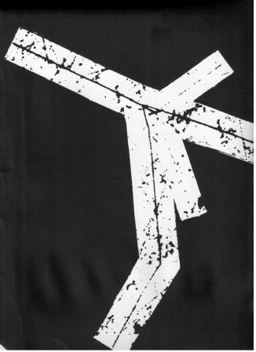
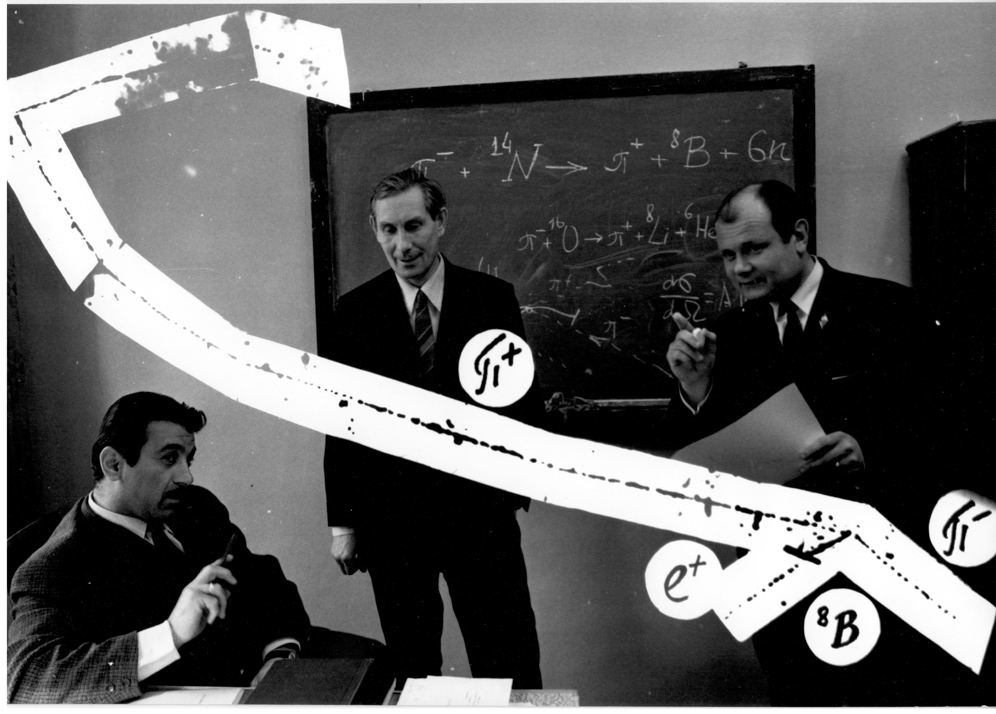
Некоторые результаты, полученные в ХХ веке
1957 — метод ФЭ камер разработан (В.М.Сидоров, М.И.Трухин,Ю.А.Батусов) и применен для исследования процессов образоавания мезонов в пи+ мезонами (280 МэВ) на ядрах фотоэмульсии. Прослеживание трека в разных слоях
1963 открытие двойной перезарядки пи-мезонов
1965 наблюдение образования ядра Не8
1979-1989 Е-564 ФНАЛ — зарегистрированы первые взаимодействия мюонных нейтрино в ядерной ФЭ, определены относительные выходы очарованных частиц в нейтр.взаим-х. Оценки ню-мю-ню-тау осцилляций
1975-1986 эксперименты по поиску
«супер-ядер», которые включают барион λ+с
1983-2002 анализ процессов взаимодействия медленных антипротонов с ядрами в PS-179 CERN
(обнаружен ряд новых явлений : сильная изоспиновая зависимость амп-ды аннигиляции в высших парц.волнах; подавление процессов развала ядра антипротонами;большой выход λ гиперонов; выход легких гиперфрагментов из ядер

Slide 3
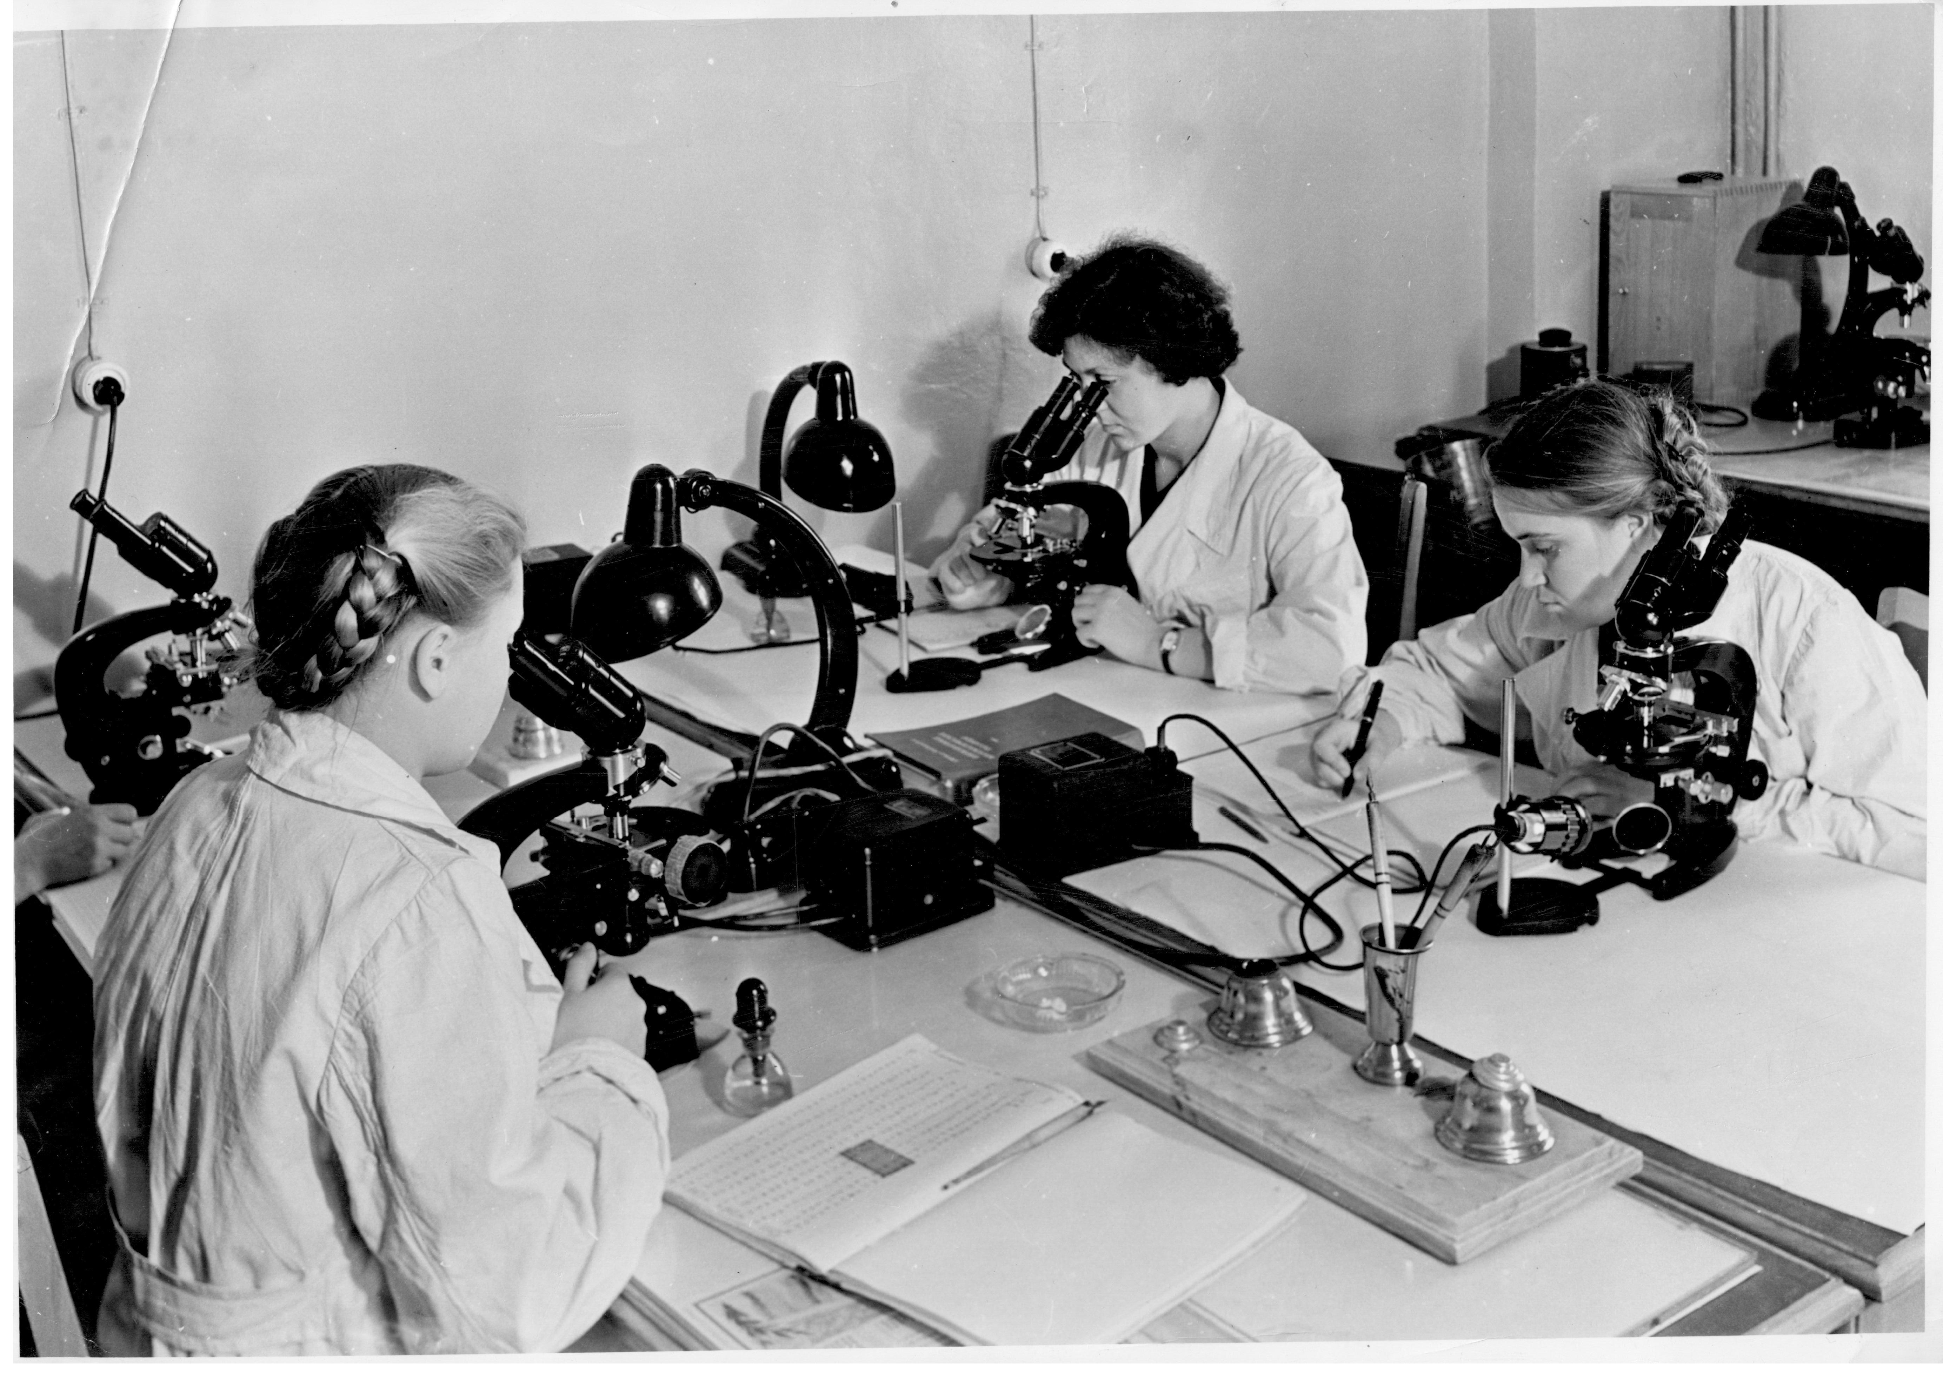
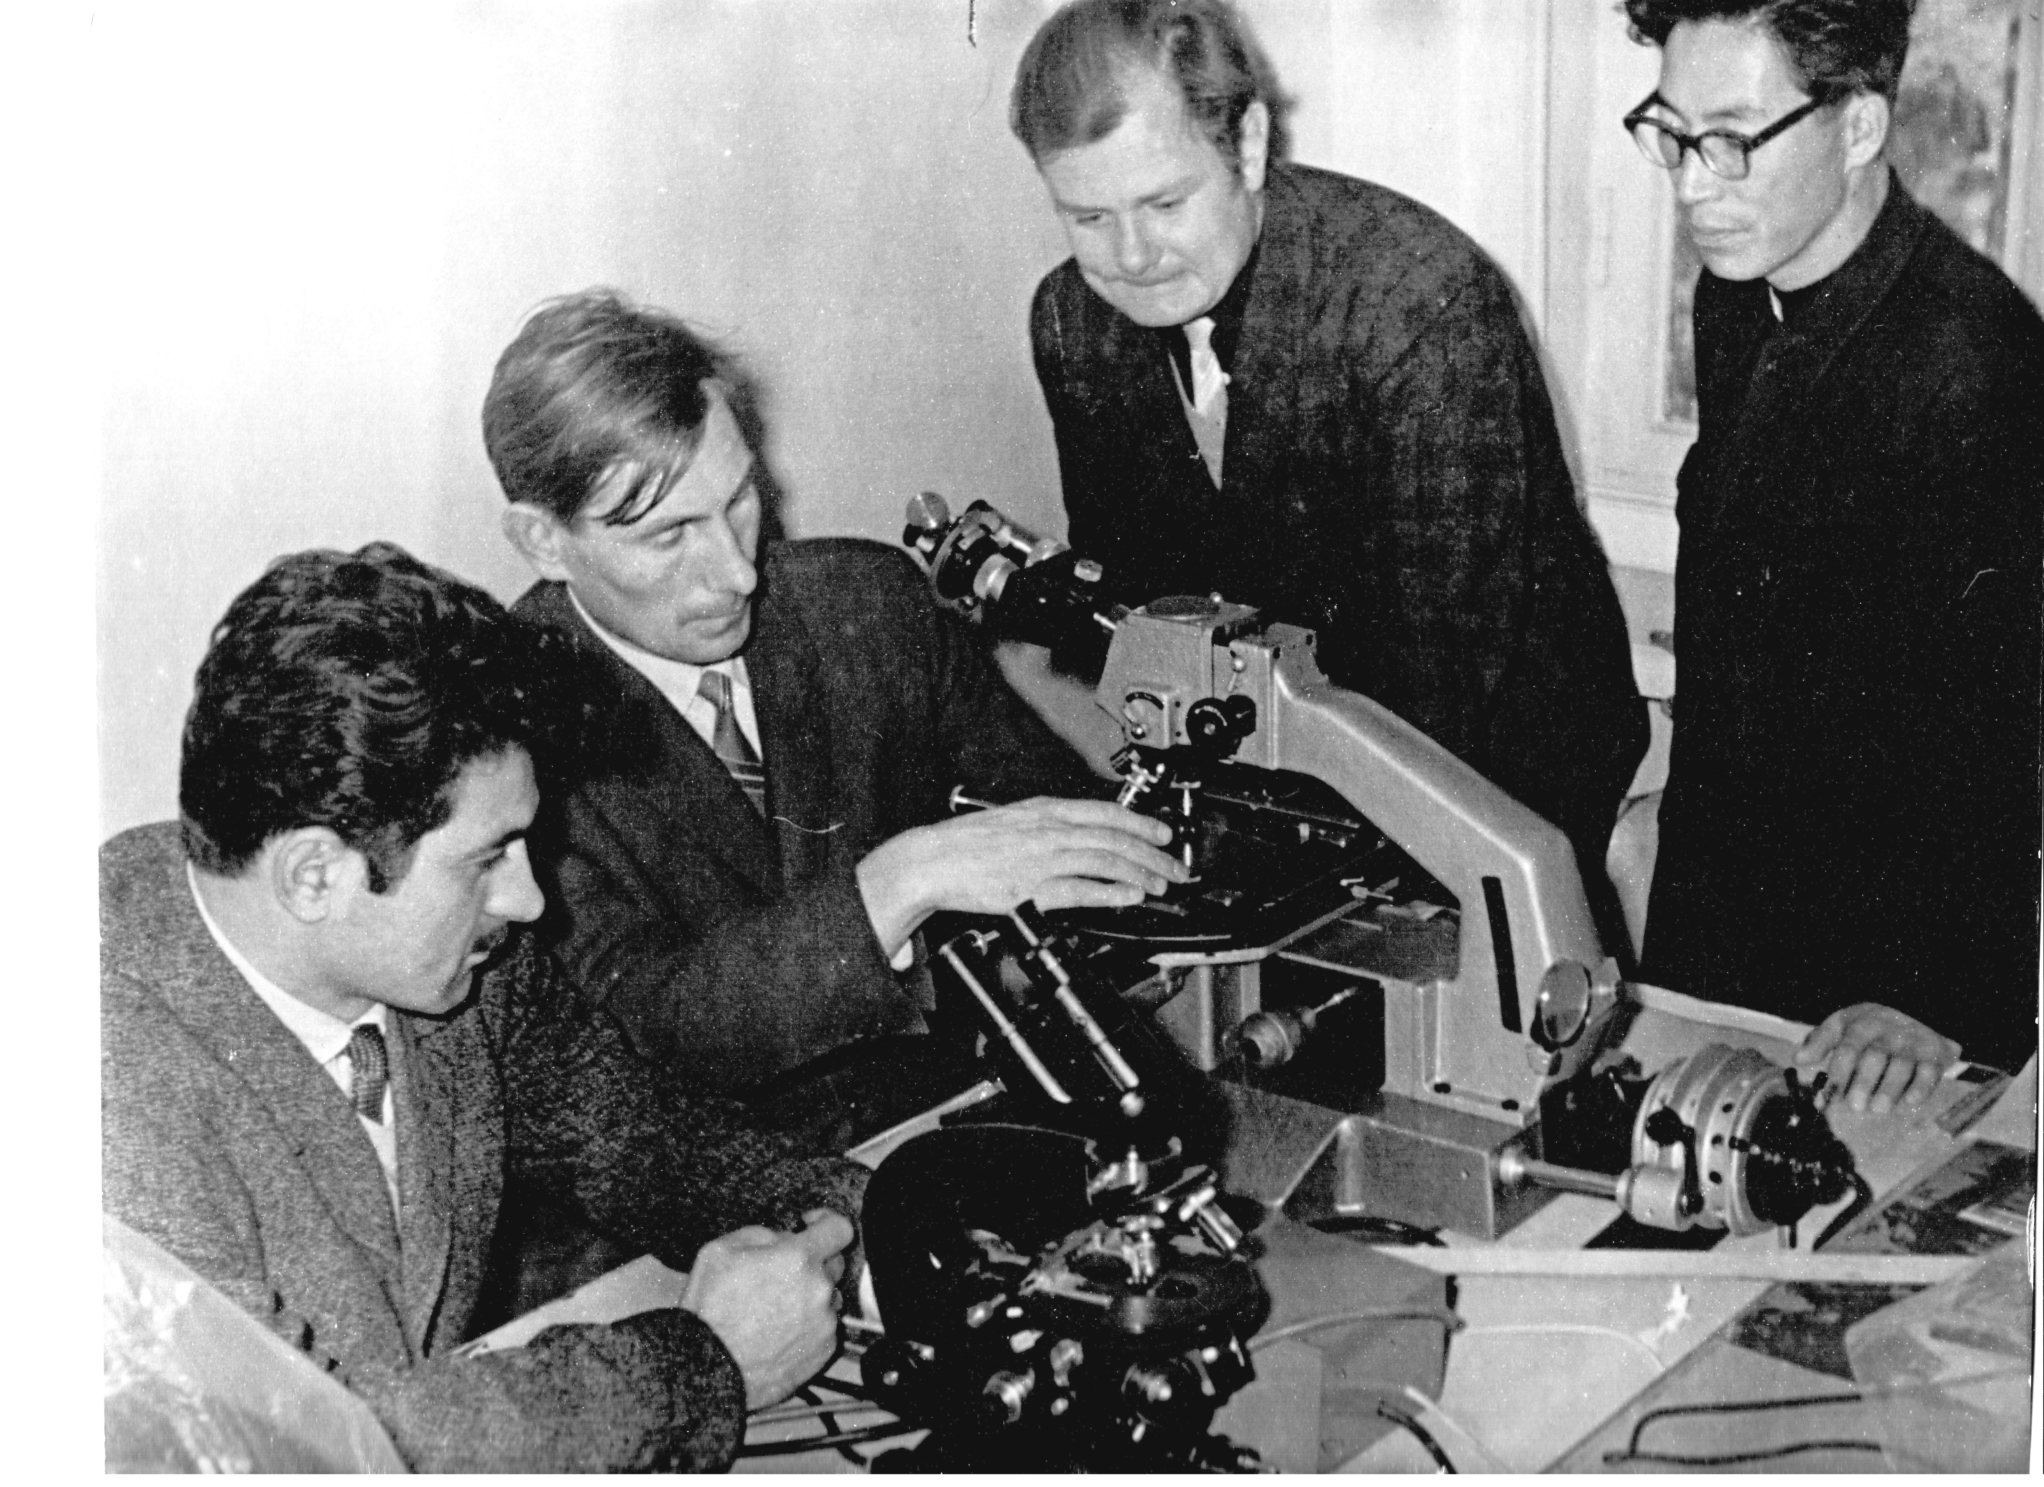
Традиционные, «классические» методы просмотра эмульсионного материала были весьма трудоемки
В коллективе фотоэмульсионного
сектора трудилось 11-12 лаборантов,
анализом занимались 4-5 молодых
научных сотрудников и 3-4 опытных
наставника.
Принимали участие в работе коллектива
И иностранные специалисты

Slide 4
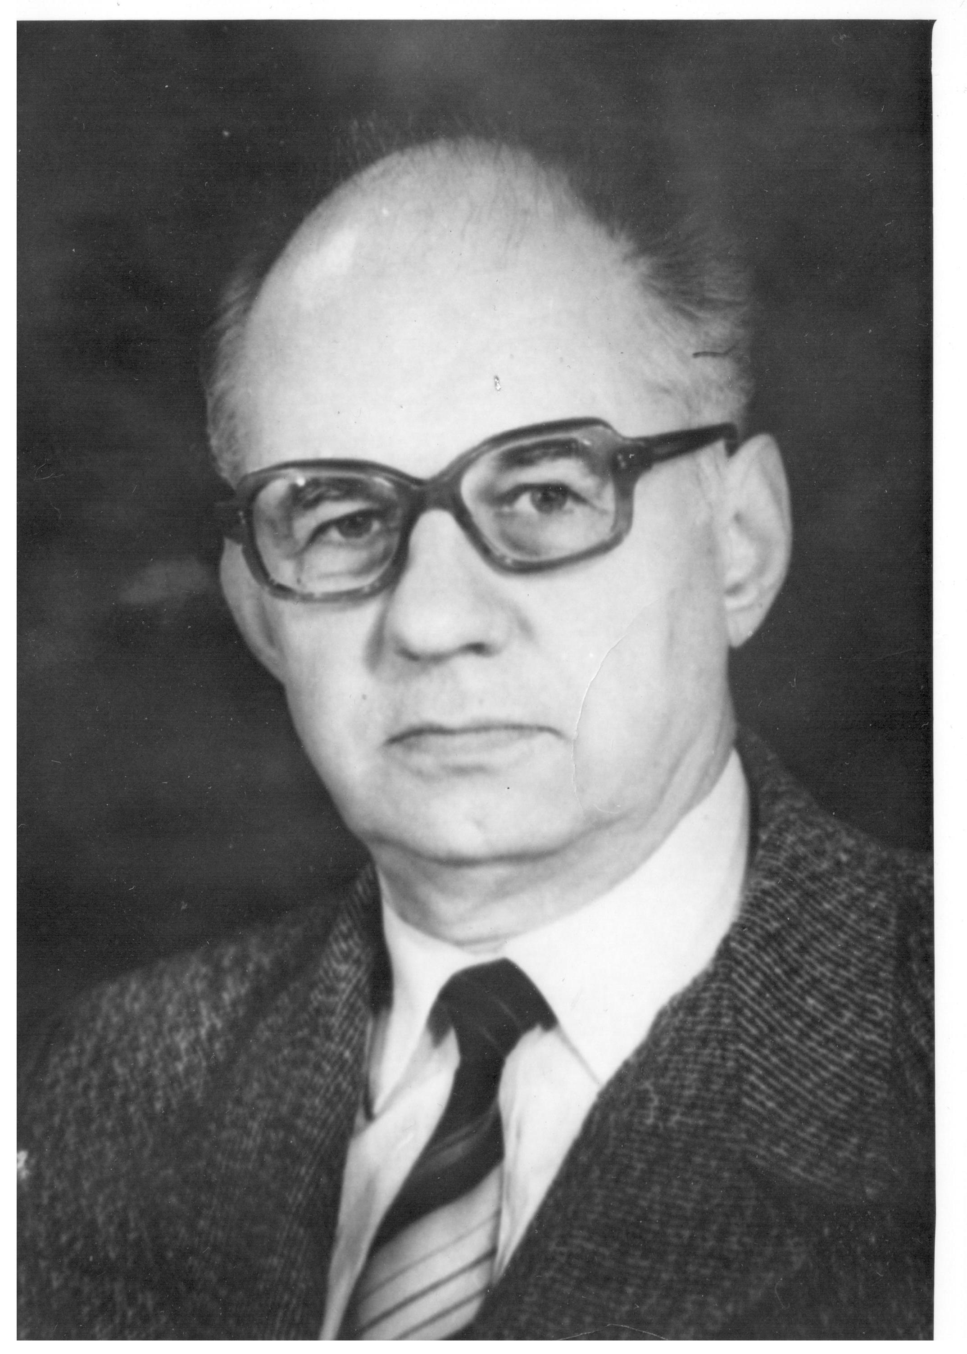
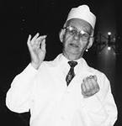
Развитие мезооптических методов анализа эмульсии
«Сороко Л.М. создал теоретические и экспериментальные основы мезооптики: L.M.Soroko, Mesooptics, Foundations and Applications, Singapore, World Sci., 1996. Изготовил и опробовал модели быстродействующих мезооптических микроскопов для ядерной фотоэмульсии. В 1980 г. освоил современные методы решения обратных задач при помощи метода максимума энтропии. Сороко Л.М. — автор 11 монографий, опубликованных в России, США, Германии и Сингапуре, более 200 научных работ и более 100 изобретений, лауреат Сталинской премии 1953 г., член редколлегии журнала «Оптика» (Париж, 1959-1999), Почетный изобретатель ОИЯИ»
Wikipedia
1923-2009
"Акт зарождения мезооптики - это диалектический скачок. Его нельзя предсказать при помощи логических посылок, опирающихся на свойства традиционной изображающей оптики, когда точка в предметном пространстве переходит в точку в пространстве изображений. Мезооптику, в которой отрезок прямой в поле зрения микроскопа воспринимается как единое целое и устранена полностью операция перефокусировки по глубине, а вся информация о прямолинейном объекте сжата до двух точечных сигналов, нельзя предсказать никакими логическими схемами ведения доказательств".
Из заключительного слова на защите диссертации

Slide 5
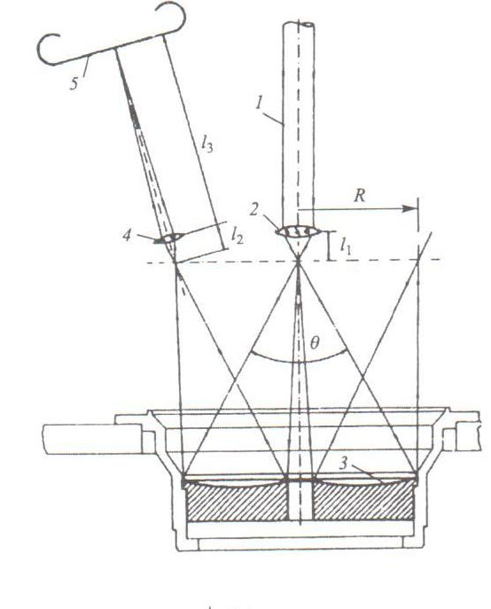
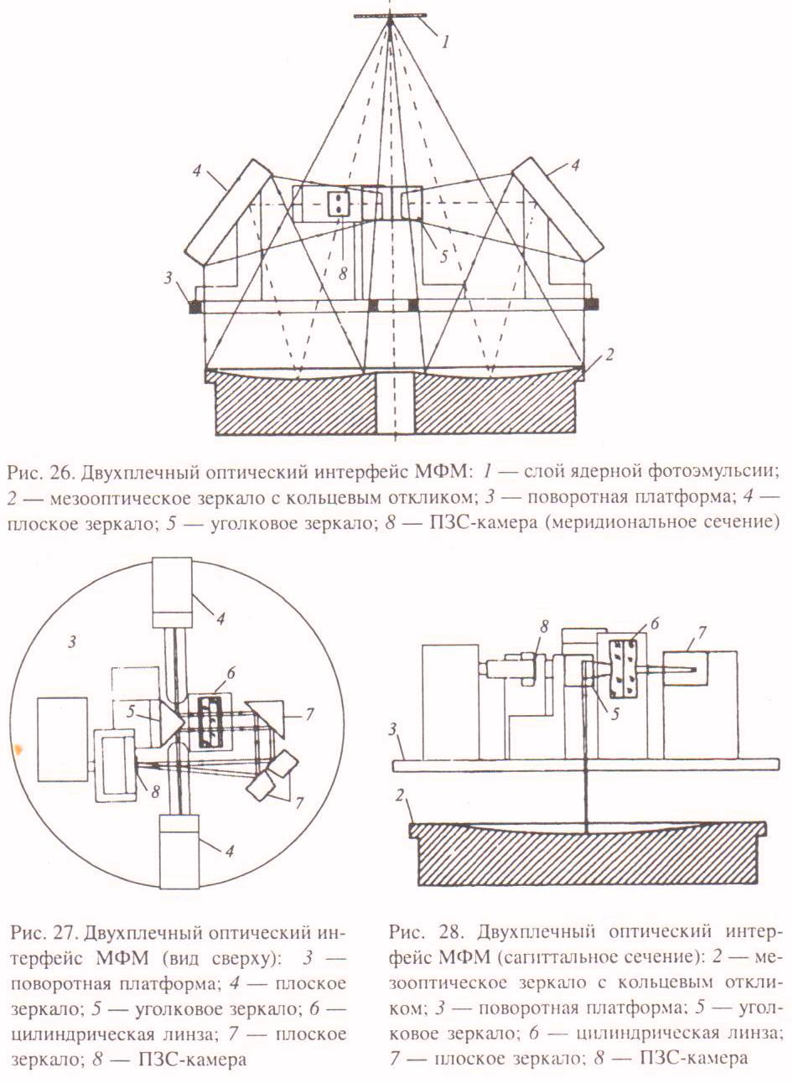
Создание мезооптического Фурье микроскопа, 1982-2009

Slide 6


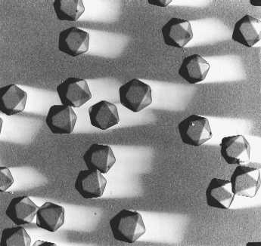
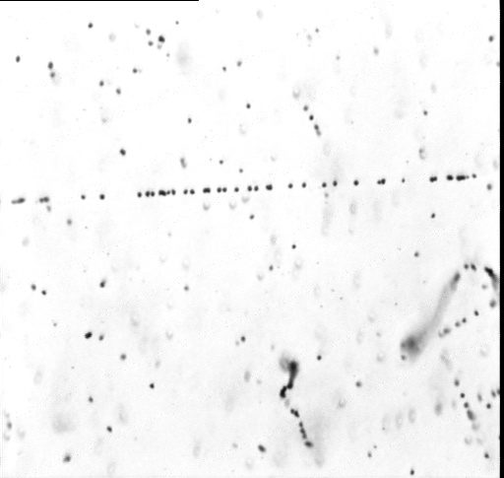
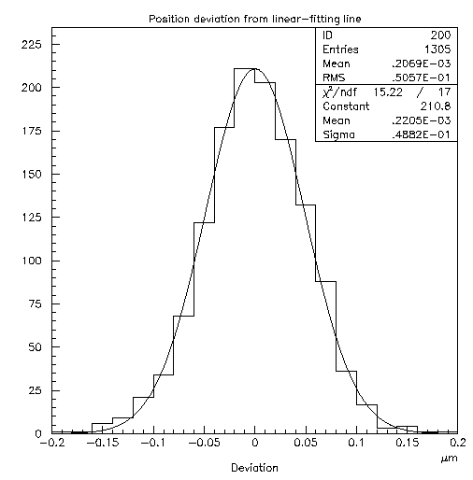
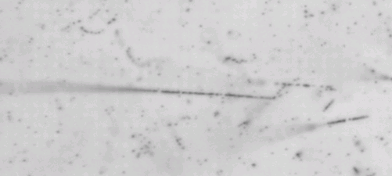
INDUSTRIAL EMULSION FILMS BY FUJI FILM
Emulsion Layer (44 microns)
basic detector: AgBr crystal,
size = 0.2 micron
detection eff.= 0.16/crystal
1013 “detectors” per film
Plastic Base (205 microns)
Emulsion Layer
sensitivity 15 grains/44 microns
intrinsic resolution: 50 nm
deviation from linear-fit line. (2D)
mip
electron ～100 keV
20 μm
high dE/dx tracks
from nuclear evaporation
<номер>
<номер>
Notes:
<номер>
<номер>

Slide 7
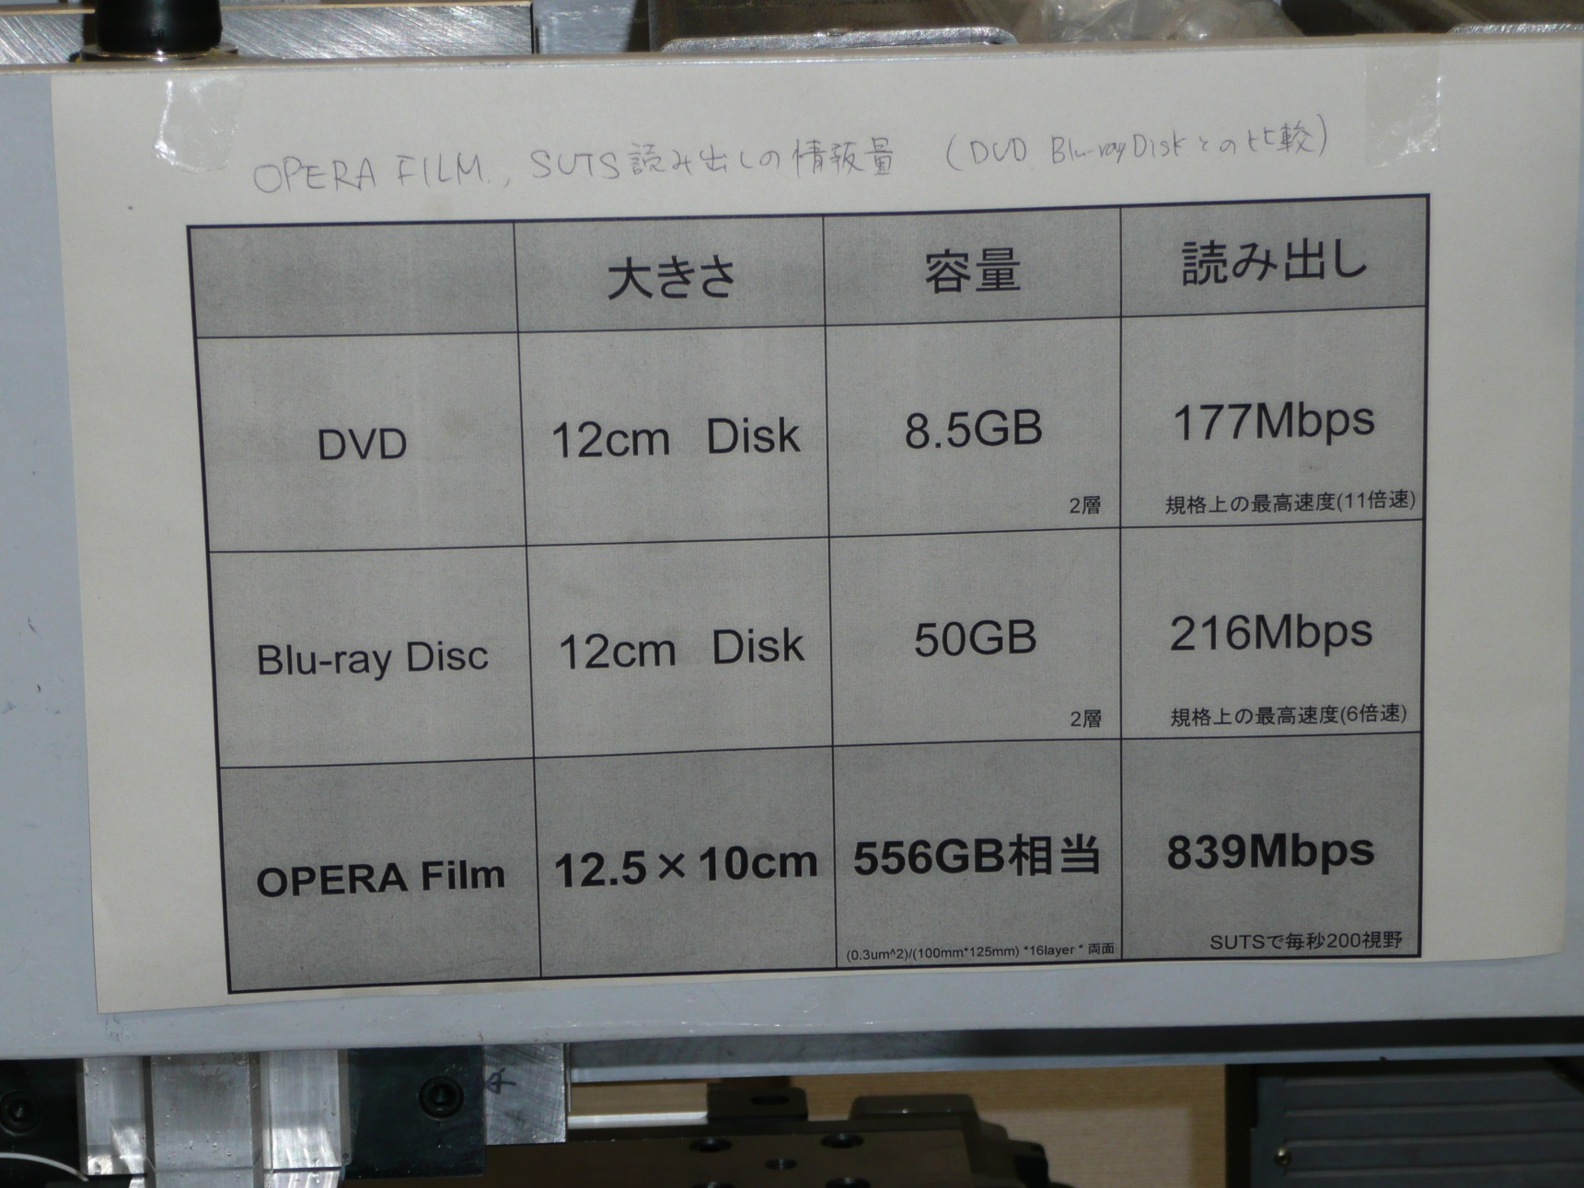
OPERA emulsion film as a data storage media
Notes:
<номер>

Slide 8
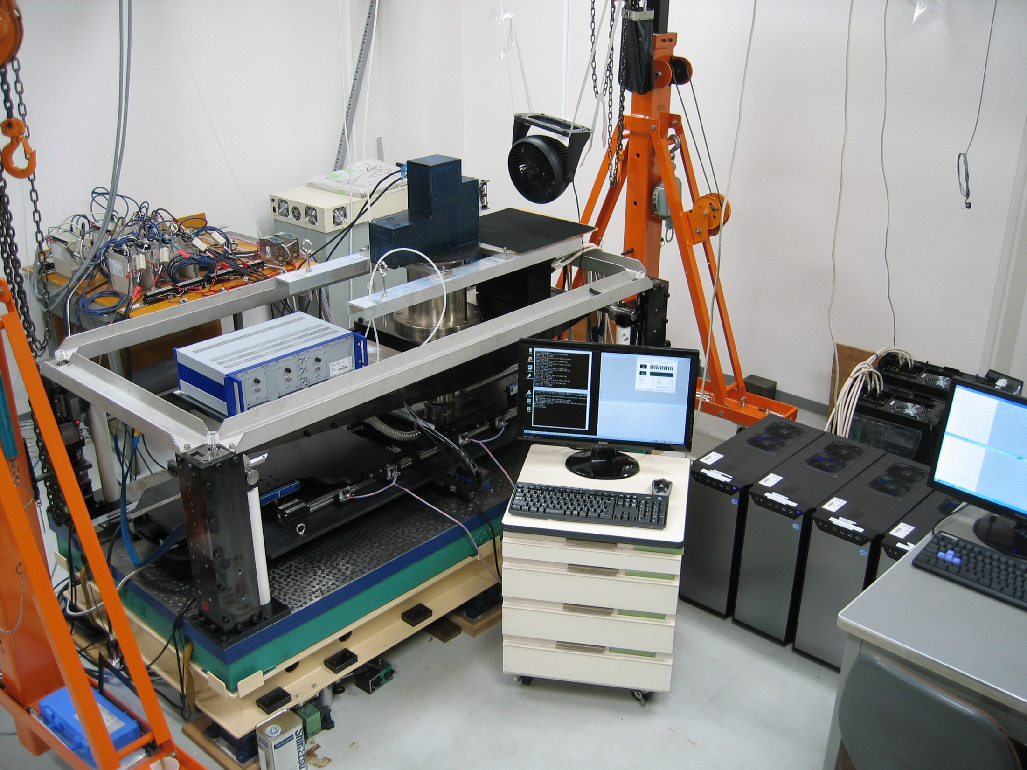
Hyper -Track Selector developement in Nagoya University

Slide 9
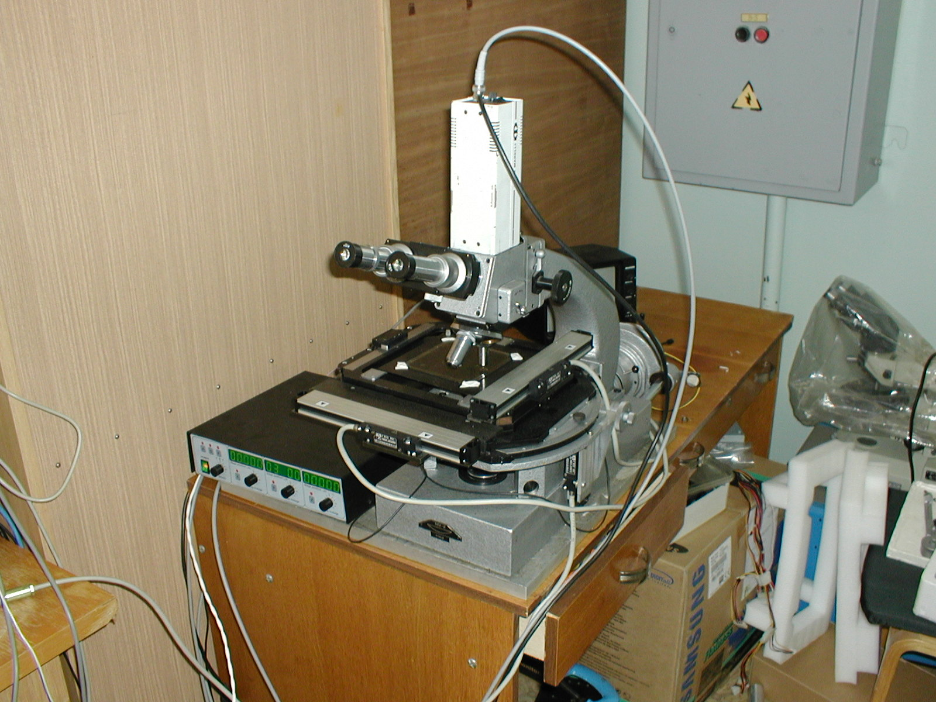
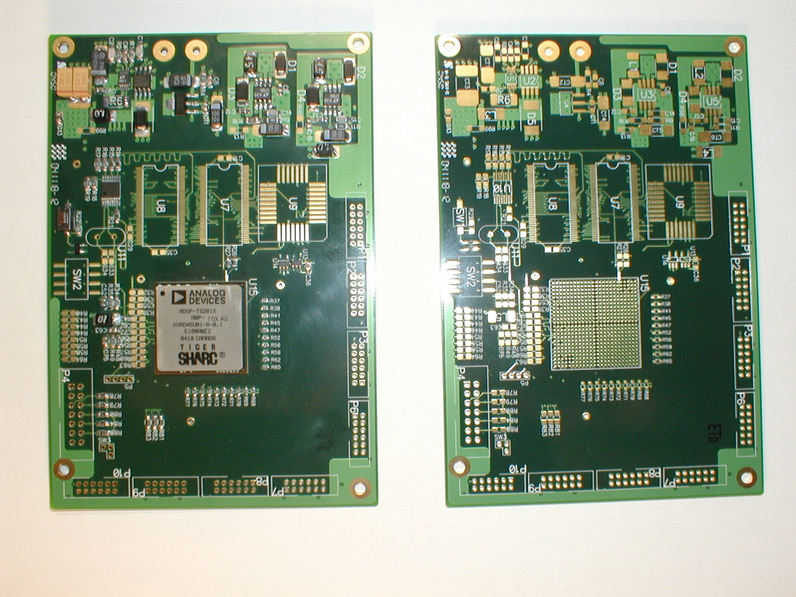
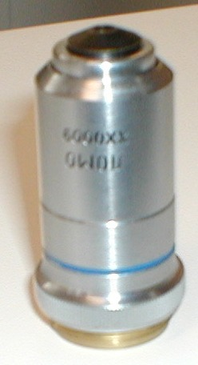
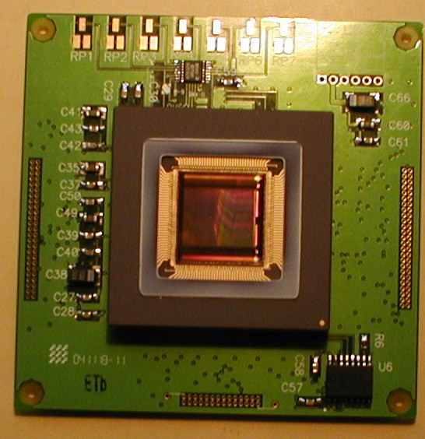
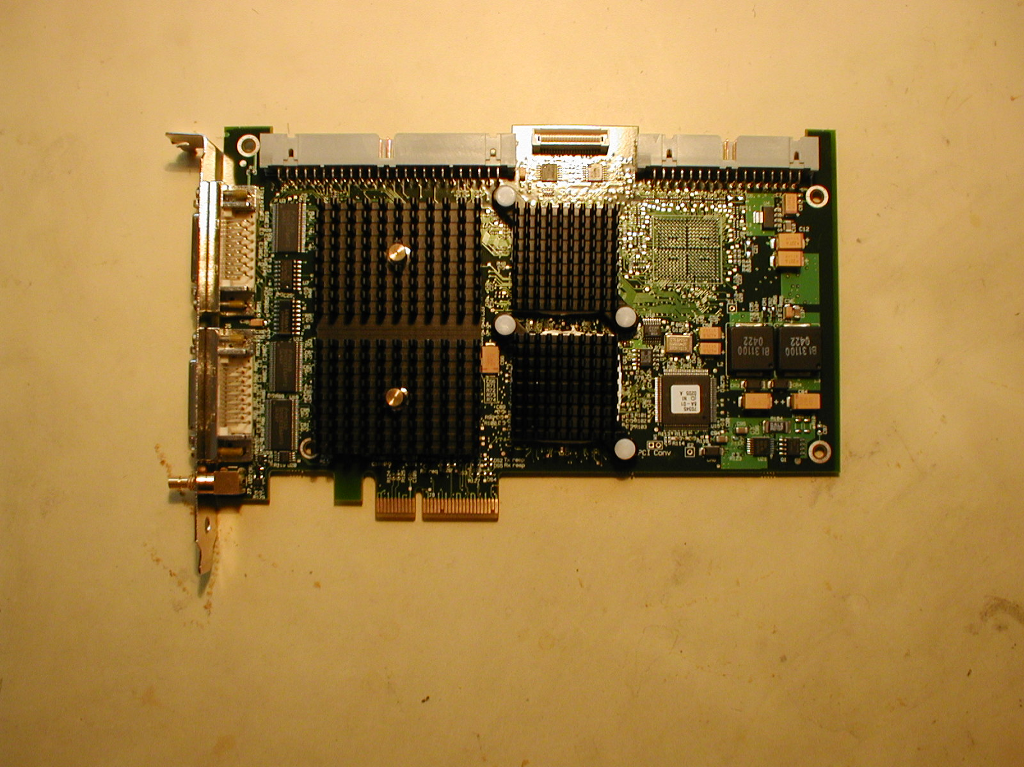
Первая попытка создания автоматической сканирующей станции типа ЕSS в ЛЯП
Принцип: использование имеющихся
или изготовленных самостоятельно
элементов для снижения стоимости
К сожалению подход оказался неверным
и работа до конца доведена не была.

Slide 10
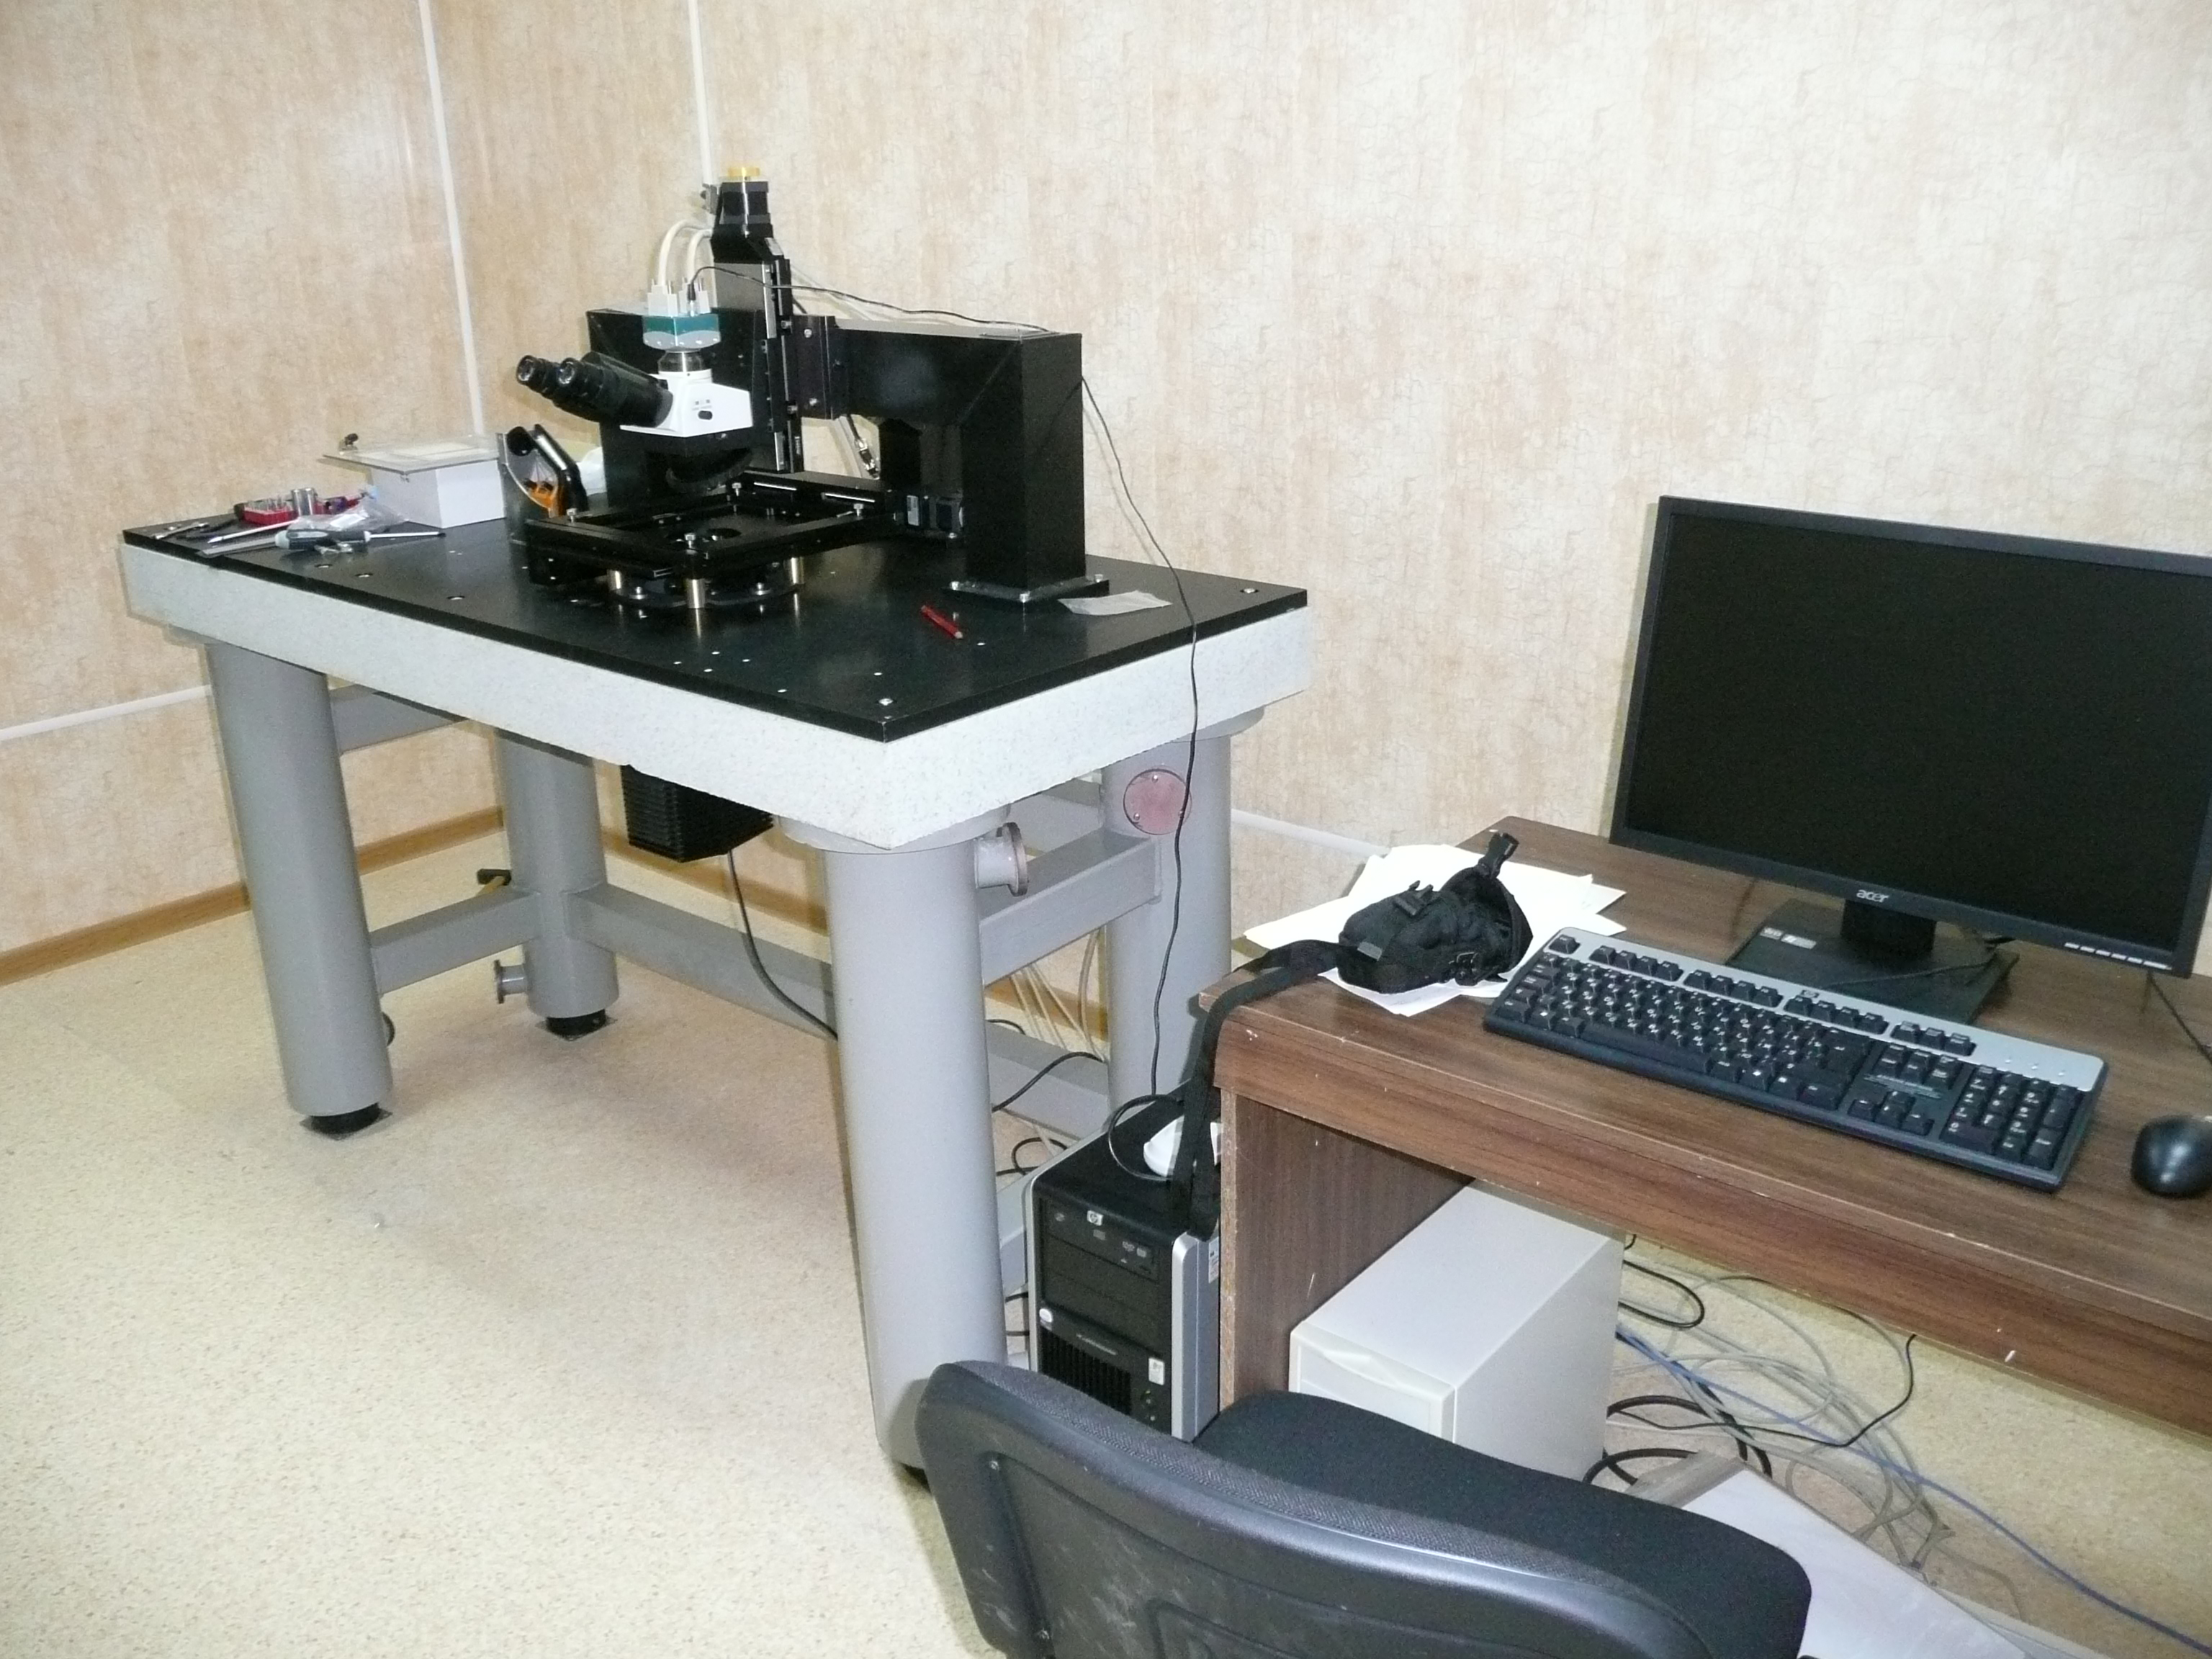
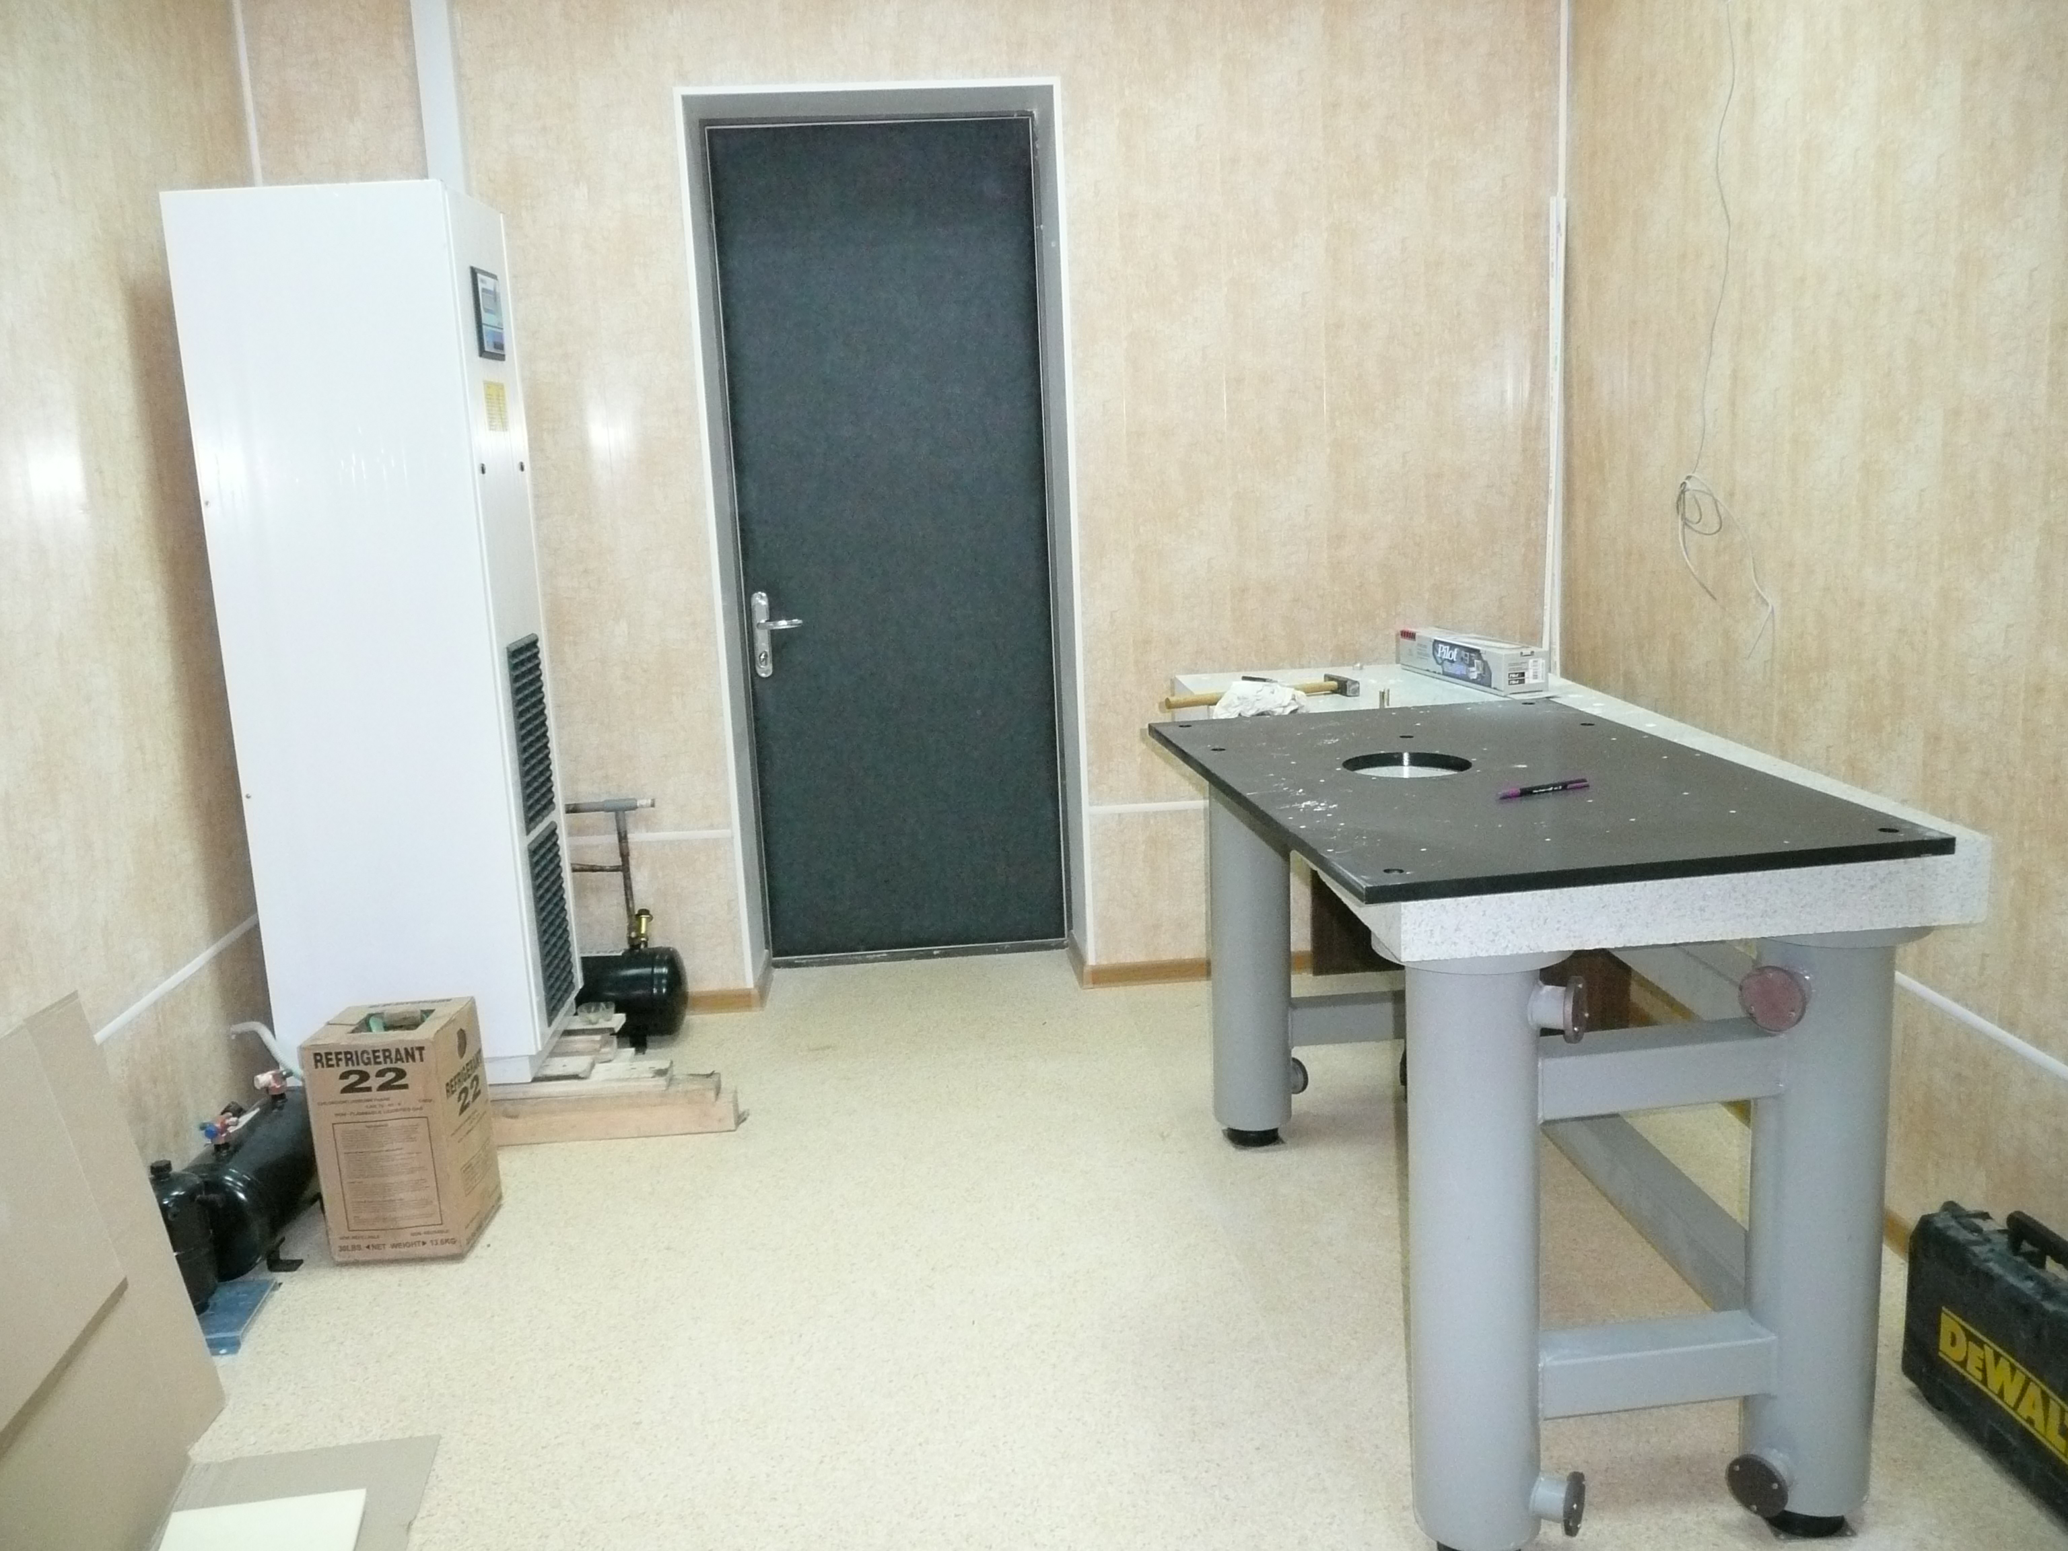
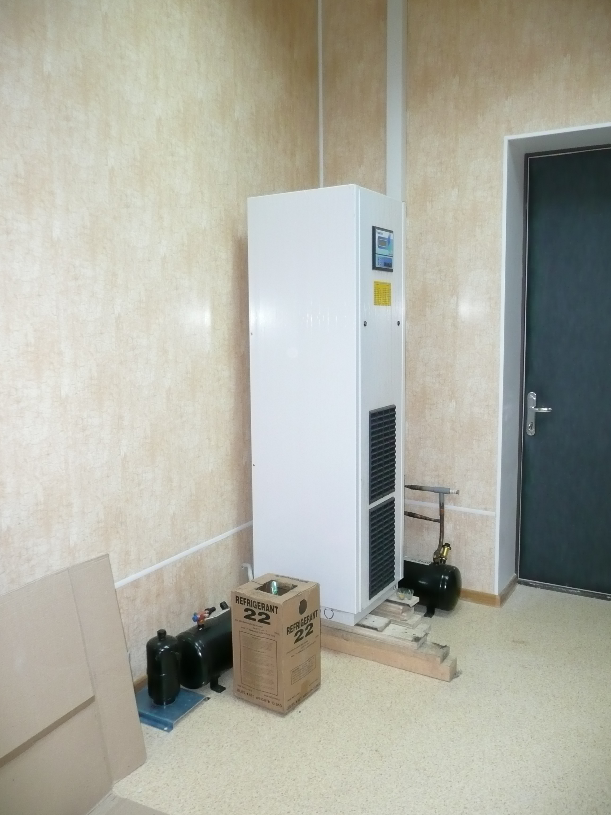
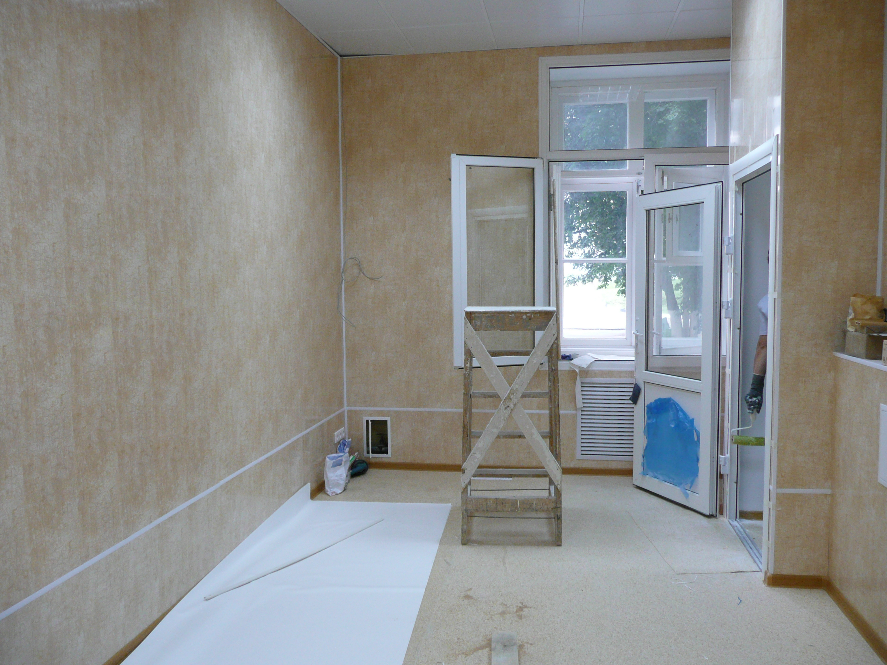
Создание ESS в ЛЯП

Slide 11
ESS ЛЯП оборудована роботом для автоматической загрузки нужной пластины и работает под управлением системы Sysal-FEDRA

Slide 12
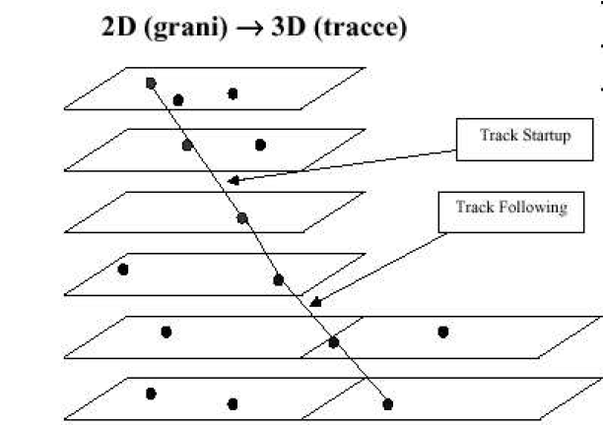
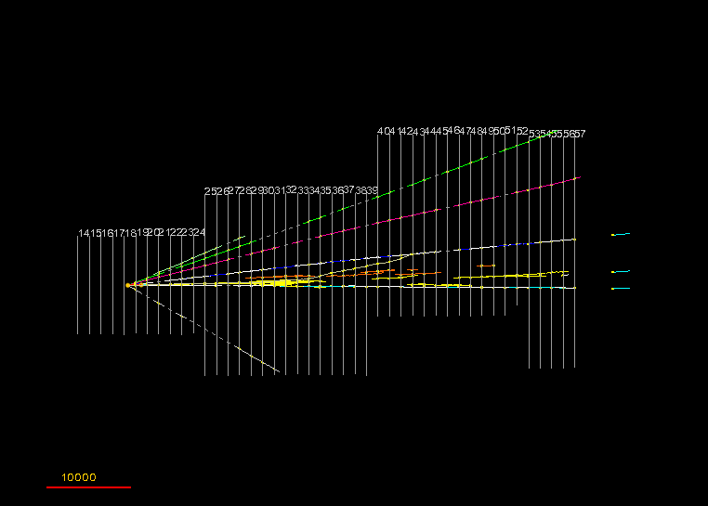

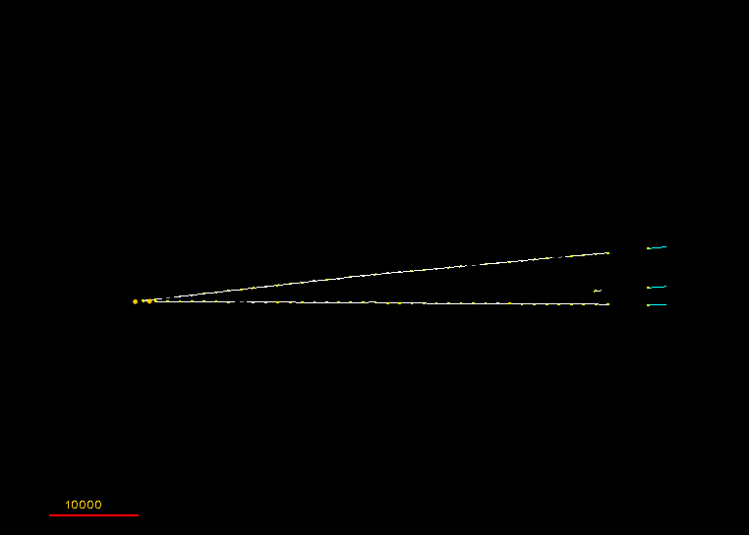
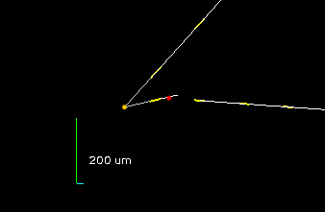
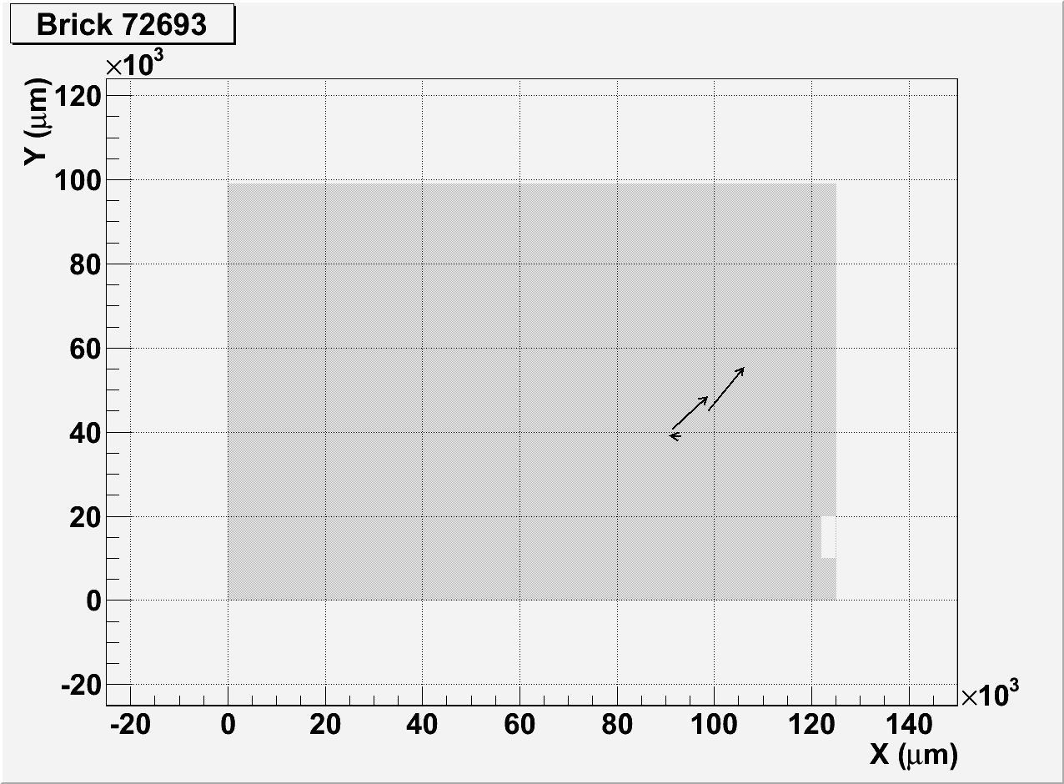
Последовательность операций поиска вершины в «кирпиче» OPERA
Large area scanning
Full reconstruction of vertices and gammas
a kink is detected
CS predictions
CS predictions
Scan-back in ECC
Notes:
<номер>
<номер>

Slide 13
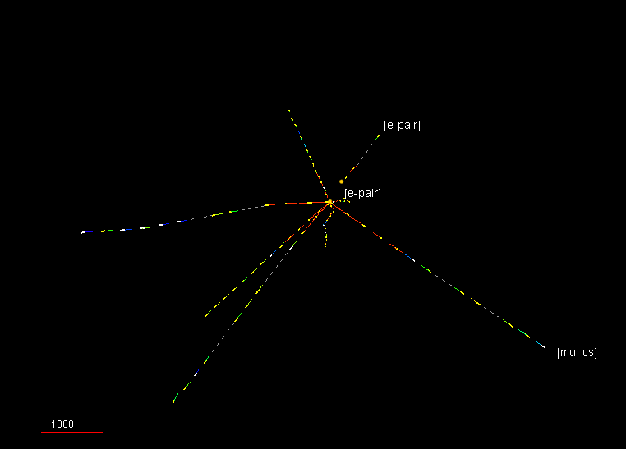
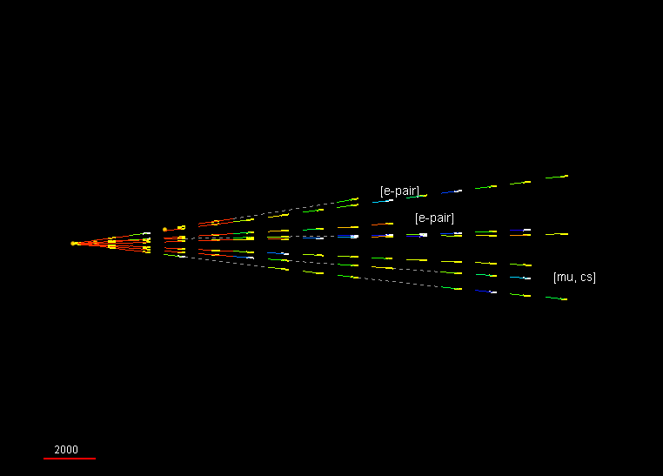
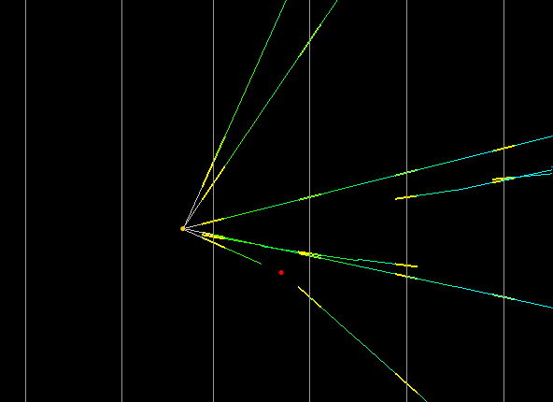
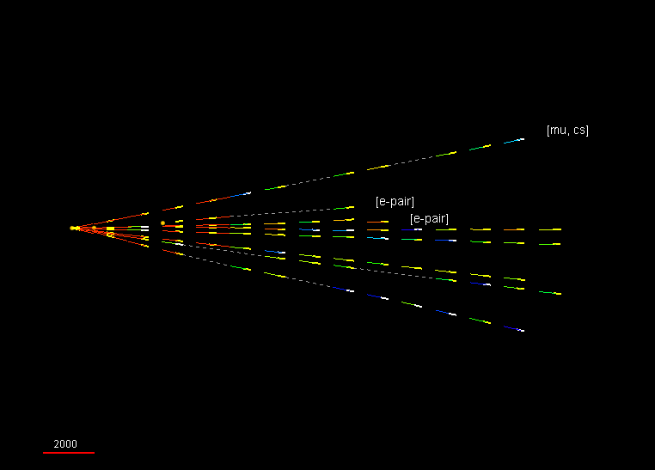
В результате сканирования пластин в «кирпиче» реконструируется полная 3D картина события

Slide 14
Использование ESS для других задач
Сканировать можно и треки, лежащие в плоскости эмульсии.
Применение методов восстановления треков (напр. Хаф-трансформ) позволяет их эффективное восстановление.
Для исследования процессов взаимодействия
Ядер С12 с помощью эмульсии был сделан
«Рефреширатор» эмульсии

Slide 15
Заключение и планы
В ЛЯП ОИЯИ создана автоматическая сканирующая станция, на которой успешно идет анализ данных эксперимента ОПЕРА
Создается вторая станция для внедрения новых подходов и оборудования
Имеется оборудование для «рефрешинга»
Готовится новая фотокомната для проявки эмульсии
Ожидается поступление японской фотоэмульсии
Среди следующих задач: мюонная радиография для археологии (сотрудничество ОИЯИ-Каирский Ун-т), вулканологии, спелеологии (ОИЯИ — МНУ), гляциологии …
Подготовка к эксперименту по поиску темной материи

